Slide 1
VẬT LÍ 12 • ÔN THI TỐT NGHIỆP THPT 2026
Luyện tập tổng hợp Chương I
Buổi 5 — Luyện tập tổng hợp: cân bằng nhiệt, hiệu suất và bài toán đồ thị
Thời lượng 90 phút • Ôn thi tốt nghiệp THPT 2026 • Lớp 12
▪ Thành thạo phương trình cân bằng nhiệt và cách kiểm tra kết quả
▪ Giải được bài toán hiệu suất của quá trình đun nóng
▪ Nhận dạng nhanh các kiểu câu hỏi thường gặp trong đề thi

Slide 2
01
Phương trình cân bằng nhiệt
Dạng bài chiếm tỉ trọng lớn nhất của Chương I
— Nguyên tắc
— Kiểm tra kết quả
— Bài toán có chuyển thể

Slide 3
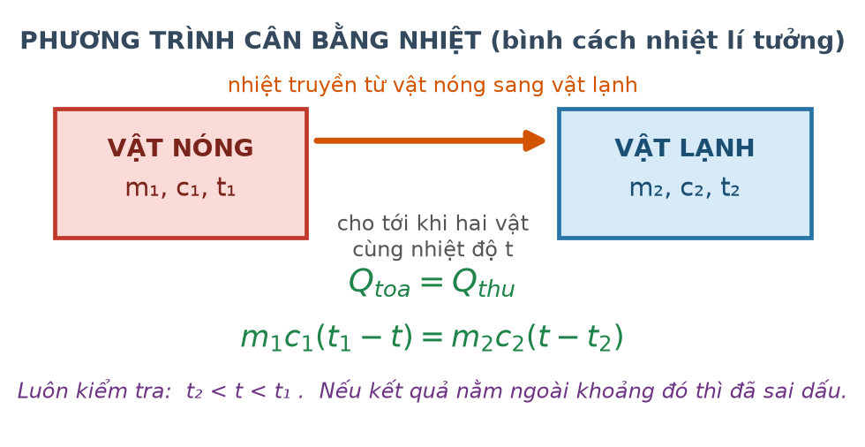
Phương trình cân bằng nhiệt
TRỌNG TÂM
Ba bước chuẩn
1.
Xác định vật nào TOẢ nhiệt, vật nào THU nhiệt.
2.
Viết Q(toả) = Q(thu), mỗi vế là tổng nhiệt lượng của vật đó.
3.
Giải phương trình rồi KIỂM TRA: nhiệt độ cân bằng phải nằm giữa hai nhiệt độ ban đầu.
Trong mọi biểu thức, hãy viết hiệu nhiệt độ sao cho luôn DƯƠNG: vật toả lấy (t(đầu) − t), vật thu lấy (t − t(đầu)).
Trao đổi nhiệt trong bình cách nhiệt
Chương I – Vật lí nhiệt • Buổi 5
2

Slide 4
Ví dụ 1 — Cân bằng nhiệt cơ bản
Bài 7 — Luyện tập
VÍ DỤ
Thả một miếng đồng khối lượng 0,40 kg ở 100 °C vào 1,0 kg nước ở 20 °C đựng trong bình cách nhiệt. Tính nhiệt độ khi cân bằng. Cho c(đồng) = 380, c(nước) = 4200 J/(kg·K); bỏ qua nhiệt lượng mà bình thu vào.
1.
Đồng nóng hơn nên đồng toả nhiệt, nước thu nhiệt.
2.
Q(toả) = 0,40·380·(100 − t); Q(thu) = 1,0·4200·(t − 20).
3.
152·(100 − t) = 4200·(t − 20) ⇒ 15 200 − 152t = 4200t − 84 000.
4.
4352t = 99 200 ⇒ t ≈ 22,8 °C.
Kiểm tra: 20 °C < 22,8 °C < 100 °C — hợp lí. Nước gần như không nóng lên vì nhiệt dung riêng của nước lớn hơn đồng hơn 11 lần.
Nếu kết quả ra ngoài khoảng [20; 100] thì chắc chắn đã sai dấu ở một vế. Hãy kiểm tra ngay trước khi tô đáp án.
Đáp số:
t ≈ 22,8 °C
Chương I – Vật lí nhiệt • Buổi 5
3

Slide 5
Ví dụ 2 — Cân bằng nhiệt có chuyển thể (bẫy kinh điển)
Bài 7 — Luyện tập
VÍ DỤ
Thả 0,10 kg nước đá ở 0 °C vào 0,50 kg nước ở 30 °C trong bình cách nhiệt. Tính nhiệt độ cân bằng. Cho λ = 3,4·10⁵ J/kg; c(nước) = 4200 J/(kg·K).
1.
Trước hết phải KIỂM TRA nước đá có tan hết hay không.
2.
Nhiệt cần để tan hết đá: Q(cần) = 0,10·3,4·10⁵ = 34 000 J.
3.
Nhiệt tối đa nước có thể nhả khi hạ về 0 °C: Q(có) = 0,50·4200·30 = 63 000 J.
4.
Q(có) > Q(cần) nên đá tan hết, còn dư nhiệt làm nóng cả khối nước.
5.
0,50·4200·(30 − t) = 34 000 + 0,10·4200·(t − 0)
6.
63 000 − 2100t = 34 000 + 420t ⇒ 2520t = 29 000 ⇒ t ≈ 11,5 °C.
Nếu Q(có) < Q(cần) thì đá chỉ tan MỘT PHẦN và nhiệt độ cân bằng đúng bằng 0 °C. Bỏ qua bước kiểm tra này là lỗi mất điểm phổ biến nhất của cả chương.
Đáp số:
t ≈ 11,5 °C (nước đá tan hết)
Chương I – Vật lí nhiệt • Buổi 5
4

Slide 6
02
Hiệu suất và bài toán thực tiễn
Khi không thể bỏ qua hao phí
— Định nghĩa hiệu suất
— Bẫy nhân – chia
— Bài toán bình nước nóng

Slide 7
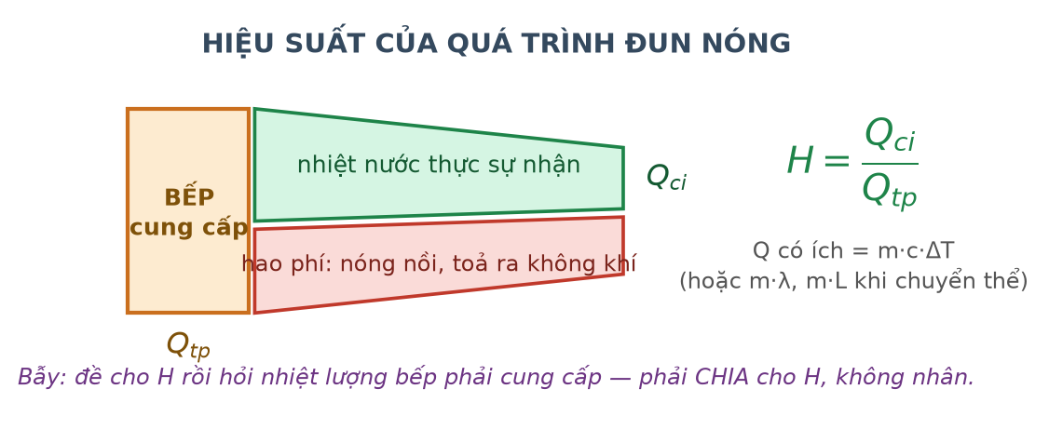
Hiệu suất của quá trình đun nóng
TRỌNG TÂM
Định nghĩa
Hiệu suất H là tỉ số giữa nhiệt lượng CÓ ÍCH và nhiệt lượng TOÀN PHẦN mà nguồn cung cấp.
▪
Q có ích là phần thực sự làm vật cần đun nóng lên hoặc chuyển thể.
▪
Q toàn phần là phần năng lượng nguồn bỏ ra (điện năng, nhiệt do nhiên liệu cháy…).
Đề cho H rồi hỏi năng lượng nguồn phải cung cấp ⇒ CHIA cho H. Nhân với H là sai — đó là bẫy được cài rất thường xuyên.
Dòng năng lượng trong quá trình đun nóng
Chương I – Vật lí nhiệt • Buổi 5
6

Slide 8
Ví dụ 3 — Ấm điện và hiệu suất
Bài 7 — Luyện tập
VÍ DỤ
Một ấm điện công suất 1500 W dùng để đun 2,0 kg nước từ 25 °C đến khi sôi. Hiệu suất của ấm là 80 %. Tính thời gian đun. Cho c(nước) = 4200 J/(kg·K).
1.
Nhiệt lượng CÓ ÍCH: Q(có ích) = 2,0·4200·(100 − 25) = 630 000 J.
2.
Nhiệt lượng TOÀN PHẦN: Q(toàn phần) = Q(có ích) / H = 630 000 / 0,80 = 787 500 J.
3.
Thời gian: t = Q(toàn phần) / P = 787 500 / 1500 = 525 s ≈ 8 phút 45 giây.
Nếu nhân 630 000 × 0,80 rồi chia cho 1500 sẽ ra 336 s — đúng là một trong bốn phương án nhiễu thường gặp.
Đáp số:
t = 525 s ≈ 8 phút 45 giây
Chương I – Vật lí nhiệt • Buổi 5
7

Slide 9
Bốn dạng câu hỏi thường gặp của Chương I
PHÂN DẠNG
Dạng | Dấu hiệu nhận biết | Cách xử lí
Nhiều giai đoạn | Có chuyển thể, đề cho cả c và λ (hoặc L) | Tách giai đoạn theo đồ thị, cộng nhiệt lượng
Cân bằng nhiệt | Thả vật này vào vật kia, bình cách nhiệt | Q(toả) = Q(thu); kiểm tra t nằm giữa hai nhiệt độ đầu
Có chuyển thể ẩn | Thả nước đá vào nước | So sánh Q(có) với Q(cần) trước khi lập phương trình
Hiệu suất | Đề nhắc công suất, hao phí, phần trăm | Xác định rõ đâu là Q có ích; chia cho H, không nhân
Trong đề thi tốt nghiệp, ba dạng đầu thường xuất hiện ở Phần I và Phần III; dạng hiệu suất hay được cài trong câu đúng/sai của Phần II.
Chương I – Vật lí nhiệt • Buổi 5
8

Slide 10
Kiểm tra nhanh
KIỂM TRA NHANH
Thả 0,30 kg nước đá ở 0 °C vào 0,20 kg nước ở 20 °C trong bình cách nhiệt. Nhiệt độ cân bằng là bao nhiêu? (λ = 3,4·10⁵ J/kg; c(nước) = 4200 J/kg·K)
A. 0 °C, nước đá chỉ tan một phần.
B. Khoảng 8 °C.
C. Khoảng 12 °C.
D. 0 °C, toàn bộ nước đóng băng hết.
Đáp án A
Nhiệt cần để tan hết 0,30 kg đá là 0,30·3,4·10⁵ = 102 000 J, trong khi nước chỉ nhả được tối đa 0,20·4200·20 = 16 800 J. Nhiệt nhả ra ít hơn nhiều nên đá chỉ tan một phần và hỗn hợp dừng ở 0 °C. Nước cũng không đóng băng hết vì nước đá ở đúng 0 °C không thể nhận thêm nhiệt mà vẫn ở 0 °C.
Chương I – Vật lí nhiệt • Buổi 5
9

Slide 11
Tổng kết Chương I
TỔNG KẾT
Bản đồ kiến thức cả chương
VIỆC CẦN LÀM SAU BUỔI HỌC
▪
Mô hình động học phân tử → giải thích ba thể và sự chuyển thể.
▪
Làm trọn bộ 10 đề Chương 1 theo thứ tự.
▪
Nội năng và định luật I: ΔU = A + Q.
▪
Ghi lại mọi câu sai vào sổ lỗi, phân loại theo 4 dạng.
▪
Nhiệt độ, thang Kelvin và nhiệt kế.
▪
Ba công thức Q = mcΔT, Q = mλ, Q = mL.
▪
Chuẩn bị Chương II: ôn lại cách đổi đơn vị áp suất và thể tích.
▪
Phương trình cân bằng nhiệt và hiệu suất.
Chương I – Vật lí nhiệt • Buổi 5
10

